Slide 3
ระบบจุดระเบิดที่ใช้ในเครื่องยนต์เล็กแก๊สโซลีนส่วนใหญ่จะออกแบบให้เป็นระบบจุดระเบิดด้วยแมกนีโต ซึ่งแบ่งออกได้ 3 แบบ คือ
1. ระบบจุดระเบิดแบบหน้าทองขาว
2. ระบบจุดระเบิดแบบทรานซิสเตอร์
3. ระบบจุดระเบิดแบบ CDI
ระบบจุดระเบิดแบบหน้าทองขาวมีส่วนประกอบและการทำงานดังต่อไปนี้
4.1.1 ส่วนประกอบของระบบจุดระเบิดแบบหน้าทองขาว ประกอบด้วย
1. คอยล์
2. ลูกเบี้ยว
3. หน้าทองขาว
4. หัวเทียน
5. คอนเดนเซอร์
6. ล้อแม่เหล็ก

Slide 4
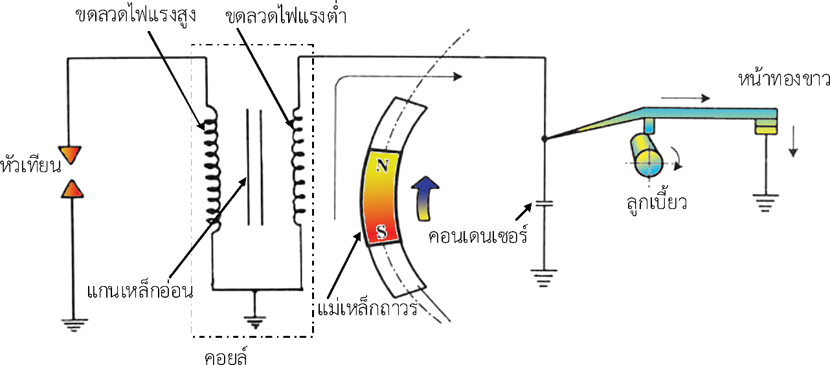
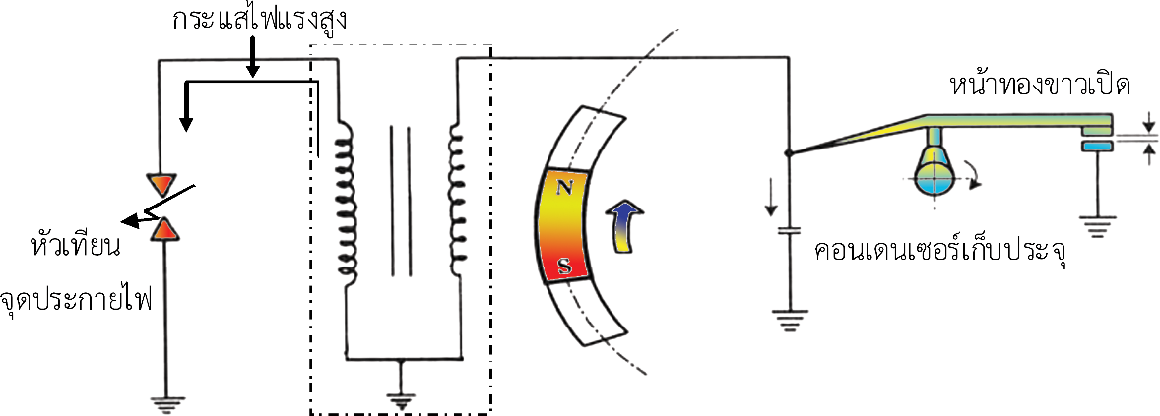
4.1.2 การทำงานของระบบจุดระเบิดแบบหน้าทองขาว
วงจรจุดระเบิดแบบหน้าทองขาว
การทำงานของวงจรจุดระเบิด
แบบหน้าทองขาว

Slide 5
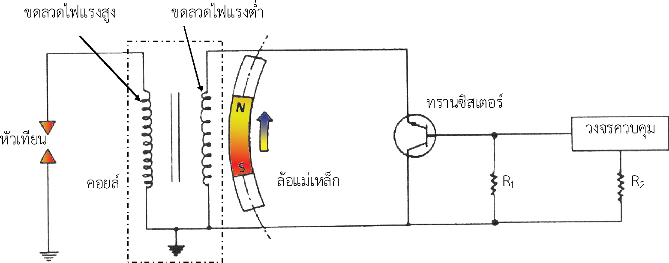
ระบบจุดระเบิดแบบทรานซิสเตอร์มีส่วนประกอบและการทำงานดังต่อไปนี้
ส่วนประกอบของวงจรจุดระเบิดแบบทรานซิสเตอร์

Slide 6
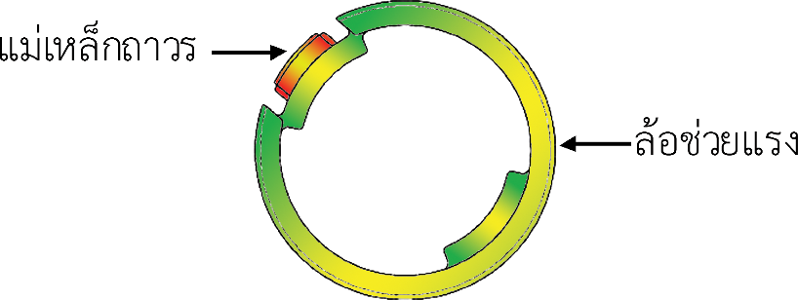
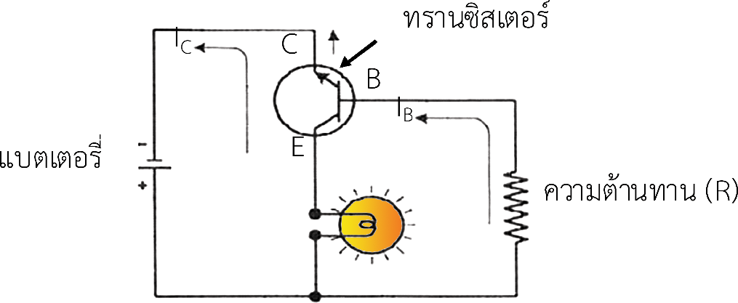
4.2.1 ส่วนประกอบระบบจุดระเบิดแบบทรานซิสเตอร์
1. แม่เหล็ก
แม่เหล็กถาวรที่ล้อช่วยแรง
2. ทรานซิสเตอร์ ทำหน้าที่เป็นสวิตช์ตัด–ต่อวงจรไฟ
การทำงานของทรานซิสเตอร์ต่อวงจร
3. วงจรควบคุมทำหน้าที่ให้ทรานซิสเตอร์ตัด–ต่อวงจรไฟแรงต่ำของวงจร

Slide 7
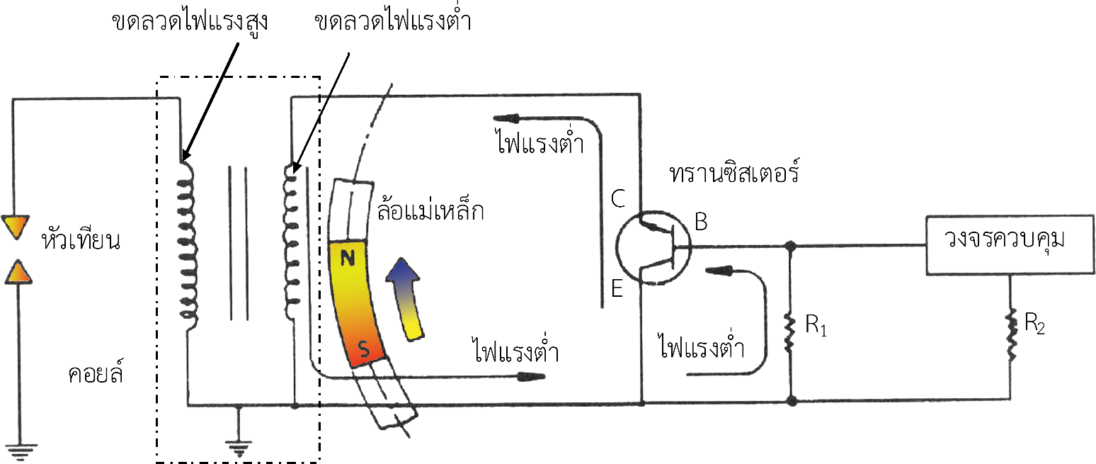
4.2.2 การทำงานของระบบจุดระเบิดแบบทรานซิสเตอร์
1. การทำงานตำแหน่งไฟแรงต่ำ
วงจรจุดระเบิดแบบทรานซิสเตอร์ทำงานในตำแหน่งไฟแรงต่ำ

Slide 8
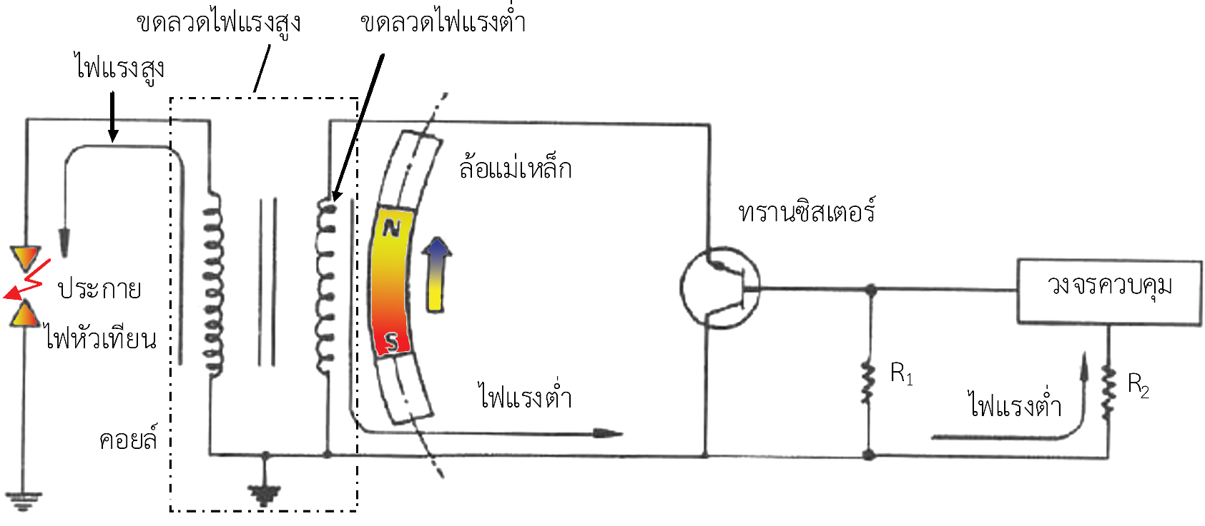
2. การทำงานตำแหน่งไฟแรงสูง
วงจรจุดระเบิดแบบทรานซิสเตอร์ทำงานในตำแหน่งไฟแรงสูง

Slide 9
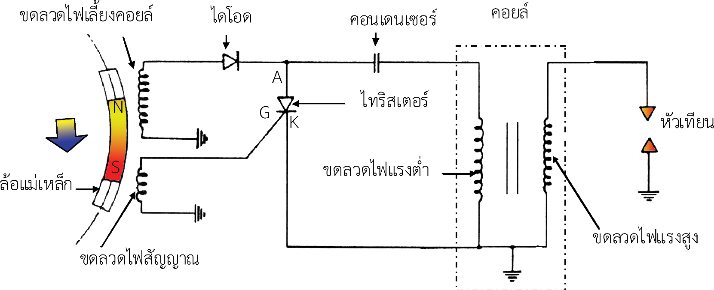
ระบบจุดระเบิดแบบ CDI มีส่วนประกอบและการทำงานดังต่อไปนี้
ส่วนประกอบวงจรจุดระเบิดแบบ CDI

Slide 10
4.3.1 ส่วนประกอบระบบจุดระเบิดแบบ CDI ที่สำคัญ
1. ขดลวดไฟเลี้ยงคอยล์
2. ขดลวดไฟสัญญาณ
3. ไดโอด
4. คอนเดนเซอร์ ทำหน้าที่เก็บและคายประจุไฟฟ้า
5. ไทริสเตอร์หรือเอสซีอาร์ (SCR = Silicon Control Diode)
DIODE
กระแสไฟไหล
P
N
ANODE (+)
CATHODE (–)
R
+
–
การทำงานของไดโอด
G
ไฟกระตุ้นที่ G
กระแสไฟไหล
A
K
กระแสไฟไหลผ่าน
ไทริสเตอร์หรือ SCR

Slide 11
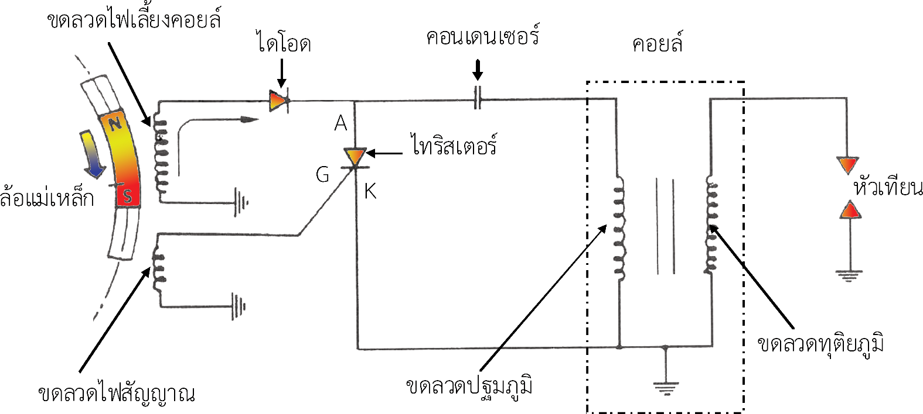
4.3.2 การทำงานระบบจุดระเบิดแบบ CDI ที่ตำแหน่งไฟแรงต่ำ
การทำงานระบบจุดระเบิดแบบ CDI ที่ตำแหน่งไฟแรงต่ำ

Slide 12
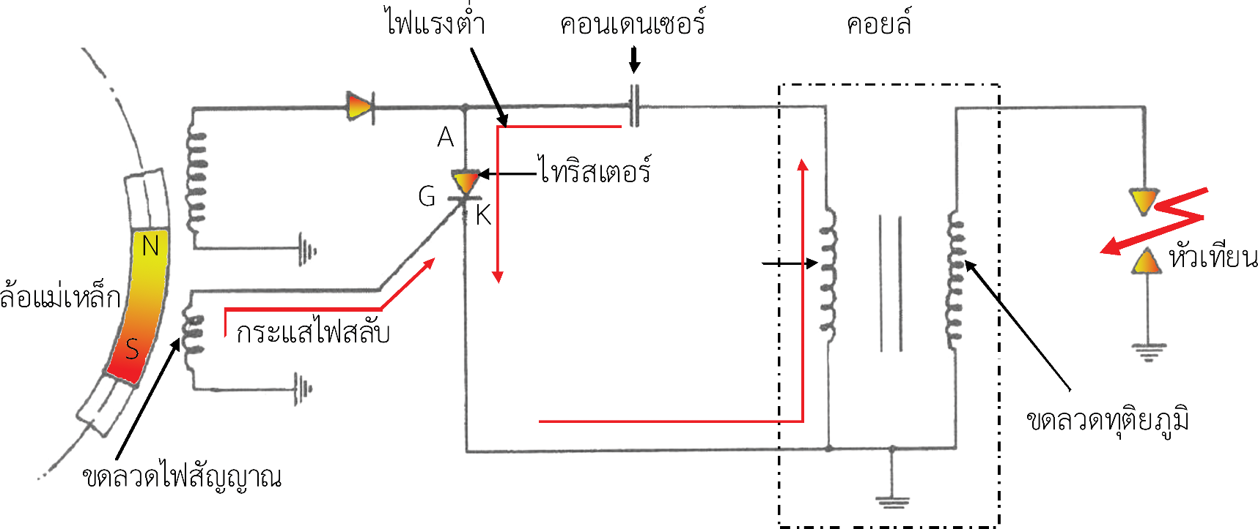
4.3.3 การทำงานระบบจุดระเบิดแบบ CDI ที่ตำแหน่งไฟแรงสูง
การทำงานระบบจุดระเบิดแบบ CDI ที่ตำแหน่งไฟแรงสูง

Slide 13
ตาราง ข้อดีและข้อเสียระบบจุดระเบิดแบบหน้าทองขาว
ข้อดี | ข้อเสีย
1. เครื่องยนต์เล็กไม่ต้องใช้แบตเตอรี่ทำให้ สะดวกในการใช้งาน | 1. เครื่องยนต์ติดยากเนื่องจากไฟจุดระเบิดไม่ แรงที่ความเร็วรอบต่ำ
2. ไฟแรงสูงสูงตามความเร็วรอบของเครื่องยนต์ ไฟไม่ขาดเมื่อความเร็วรอบสูง | 2. ค่าใช้จ่ายการบำรุงรักษามากและต้องปรับแต่งหน้าทองขาวบ่อย

Slide 14
ตาราง ข้อดีและข้อเสียระบบจุดระเบิดแบบทรานซิสเตอร์และแบบ CDI
ข้อดีแบบทรานซิสเตอร์และแบบ CDI | ข้อเสียแบบทรานซิสเตอร์และแบบ CDI
1. การบำรุงรักษาไม่ยุ่งยากเนื่องจากชิ้นส่วน กลไกมีน้อยและไม่ต้องปรับแต่ง | 1. อุปกรณ์ระบบจุดระเบิดมีราคาแพง
2. สตาร์ตติดง่ายเนื่องจากไฟแรงสูงที่เกิดจาก คอยล์สูงกว่าแบบหน้าทองขาว | 2. การซ่อมแซมอุปกรณ์จุดระเบิดซึ่งทำด้วย อิเล็กทรอนิกส์ไม่สามารถซ่อมและแก้ไขได้
3. อายุการใช้งานหัวเทียนนานเพราะกำลังไฟ จากการจุดระเบิดสูงและสม่ำเสมอ
4. การจุดระเบิดใช้อุปกรณ์อิเล็กทรอนิกส์ทำให้ การทำงานเป็นไปอย่างอัตโนมัติ

Slide 15
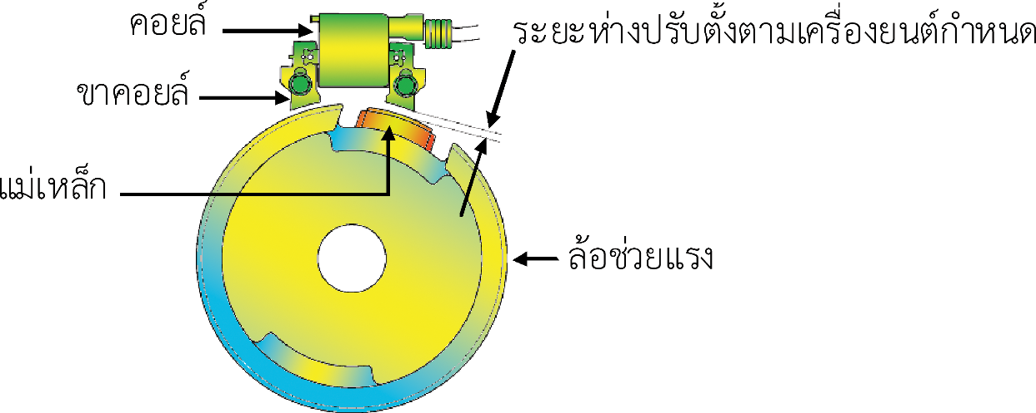
การปรับตั้งคอยล์
การปรับตั้งคอยล์จุดระเบิด หมายถึงการปรับตั้งระยะห่างระหว่างขาคอยล์กับแม่เหล็กให้มีระยะห่างตามที่เครื่องยนต์แต่ละรุ่นกำหนดไว้

Slide 16
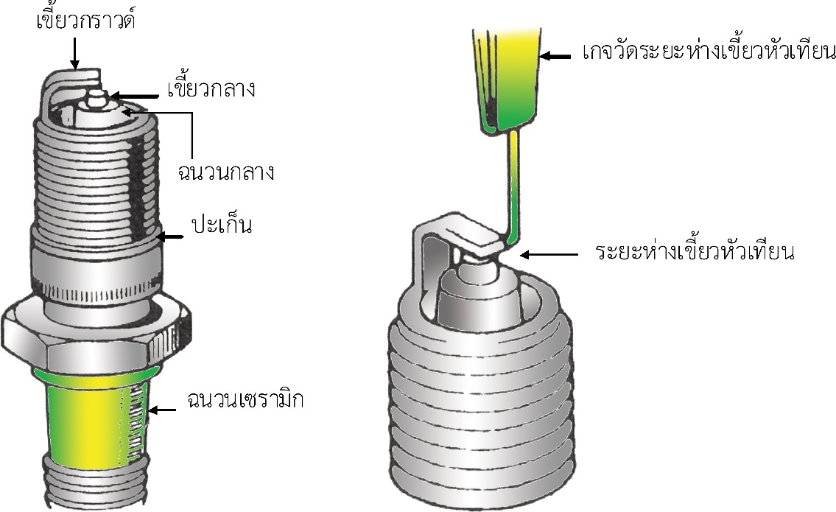
ส่วนประกอบหัวเทียนและระยะห่างเขี้ยวหัวเทียน

Slide 17
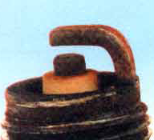
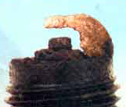
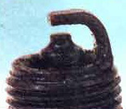
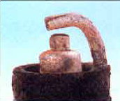
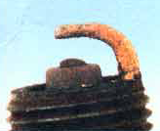
การตั้งระยะห่างของเขี้ยวหัวเทียน ระยะห่างเขี้ยวหัวเทียน มีผลต่อประสิทธิภาพการทำงานของหัวเทียนมาก ระยะห่างเขี้ยวหัวเทียนที่ถูกต้องจริง ๆ ต้องใช้ฟิลเลอร์เกจชนิดลวดกลมวัด
การสังเกตสีและลักษณะของหัวเทียน ลักษณะที่สังเกตเห็นได้ของหัวเทียนเป็นตัวบ่งบอกถึงสภาวะการทำงานของเครื่องยนต์ ซึ่งสามารถตรวจวิเคราะห์ปัญหาของเครื่องยนต์ได้จากการสังเกตลักษณะของหัวเทียน ดังต่อไปนี้
ปกติ
สีดำแห้ง
คราบน้ำมัน
ร้อนเกินไป
สึกหรอ

Slide 18
1. ถ้าฉนวนหัวเทียนเป็นสีน้ำตาลอ่อน หรือสีเทาอ่อน แสดงว่าหัวเทียนทำงานภายใต้สภาวะที่ดี การเผาไหม้สมบูรณ์เป็นปกติ
2. ถ้าหัวเทียนมีสภาพเป็นสีดำแห้ง และเช็ดออกได้ง่าย แสดงว่าส่วนผสมหนา ให้ตรวจซ่อมคาร์บูเรเตอร์ใหม่
3. ถ้าหัวเทียนมีสภาพน้ำมันหล่อลื่นเปียก แสดงว่าน้ำมันเครื่องรั่วไหลเข้าไปในกระบอกสูบเนื่องจากการสึกหรอที่กระบอกสูบและแหวนลูกสูบ ให้ตรวจซ่อมเครื่องยนต์ใหม่
4. ถ้าหัวเทียนมีสภาพไหม้และกร่อน แสดงว่าเครื่องยนต์ร้อนเกินไปหรือการระบายความร้อนไม่ดีพอ อาจใช้หัวเทียนผิดเบอร์ คือ ใช้หัวเทียนร้อนเกินไป
5. ถ้าหัวเทียนหมดสภาพอายุการใช้งาน ปลายเขี้ยวหัวเทียนจะสึกหรอเนื่องจากการใช้งานนาน

